Slide 1

Image Processing
1주차 과제
2020-01-15
김온유 윤동근 이소영 정다은

Slide 2
CONTENT
1
2
3
ROI
Object Detection
과제 수행 노력
- 과제 설명
- 해결 방법
- 코드 설명
- 실행 결과
- 과제 설명
- 해결 방법
- 코드 설명
- 실행 결과

Slide 3

1
ROI
과제 설명
관심 영역
이미지 분석을 위해
한 이미지 내에서 선택되어진 일부 영역
ROI
(Region of Interest)

Slide 4

1
ROI
해결 방법
X
500
0
Y: 0~250
X: 250~500
Y
500

Slide 5
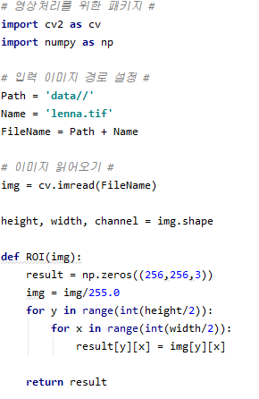
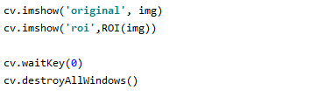
1
ROI
코드 설명

